Slide 1
Exercícios de SQL

Slide 2
Exercícios de Revisão e Aperfeiçoamento dos Conhecimentos:
Exercícios da Instrução CREATE
Exercícios da Instrução INSERT
Exercícios da Instrução UPDATE
Exercícios da Instrução DELETE
Exercícios da Instrução SELECT

Slide 3
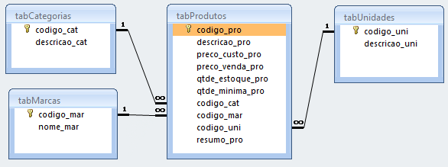
Banco de Dados de Exemplo: Gerenciamento de Produtos

Slide 4
1 – Criar um banco de dados em MYSQL com o nome TEMPLATE
2 – Usar o comando para colocar o banco de dados TEMPLATE em uso.
3 – Criar a tabela abaixo:

Slide 5
inserir na tabCategorias os registros abaixo:
Codigo_cat | Descricao_cat
1 | Confecção
2 | Calçados
3 | Bolas
4 | Natação
5 | Tênis
6 | Tênis de Mesa

Slide 6
5 – Criar a tabela abaixo:

Slide 7
6 – inserir na tabMarcas os registros abaixo:
Codigo_mar | Nome_mar
1 | Nike
2 | Adidas
3 | Reebok
4 | Wilson
5 | Speedy
6 | Butterfly

Slide 8
7 – Criar a tabela abaixo:

Slide 9
8 – inserir na tabUnidades os registros abaixo:
Codigo_uni | Descricao_uni
1 | Peça
2 | Par
3 | Gramas
4 | Litro
5 | Caixa
6 | Cartela

Slide 10
9 - Selecionar todos os registros da tabela de Marcas
10 - Selecionar todos os registros da tabela de Categorias ordenando pela descrição.

Slide 11
11 – alterar a descrição_uni para ‘kilogramas’ do registro código_uni = 3 da tabela tabUnidades.
12 – selecionar todos os nomes de descrição_uni que começa com a letra C
13 – selecionar todos os nomes de descrição_uni que termina com a letra A
14 - Crie a instrução SQL para alterar o nome da Marca de código igual a 5 para Speed.

Slide 12
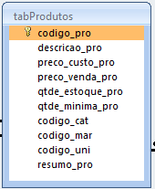
15 – Criar a tabela abaixo:

Slide 13
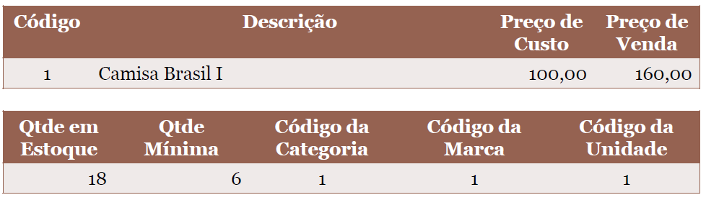
16 - Crie as instruções SQL para inserir os dados abaixo na tabela de Produtos.

Slide 14
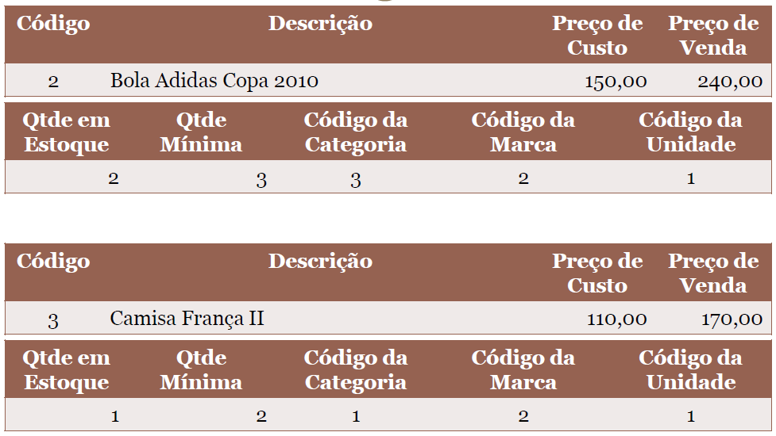
Crie as instruções SQL para inserir os dados abaixo na tabela de Produtos.

Slide 15
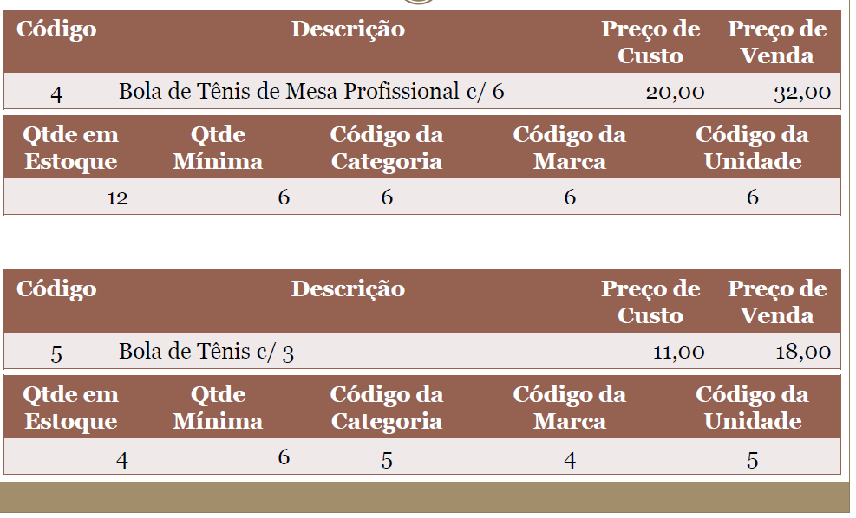
Crie as instruções SQL para inserir os dados abaixo na tabela de Produtos.

Slide 16
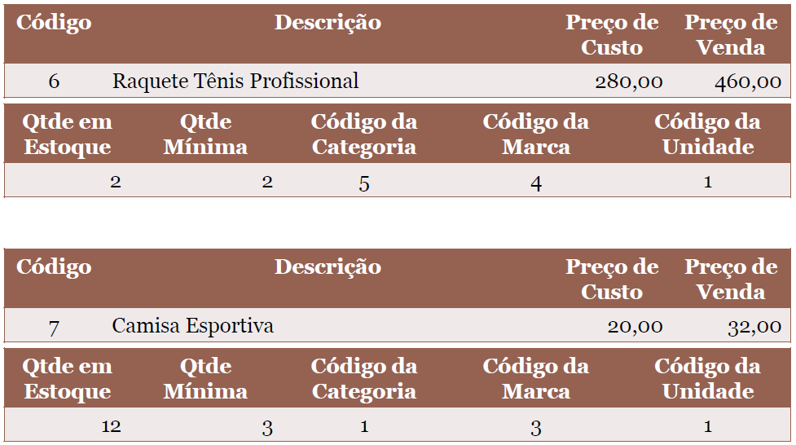
Crie as instruções SQL para inserir os dados abaixo na tabela de Produtos.

Slide 17
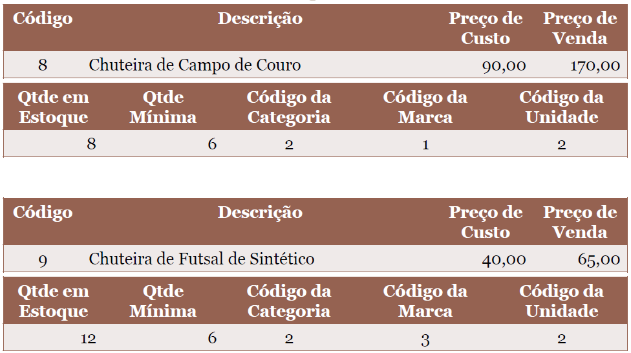
Crie as instruções SQL para inserir os dados abaixo na tabela de Produtos.

Slide 18
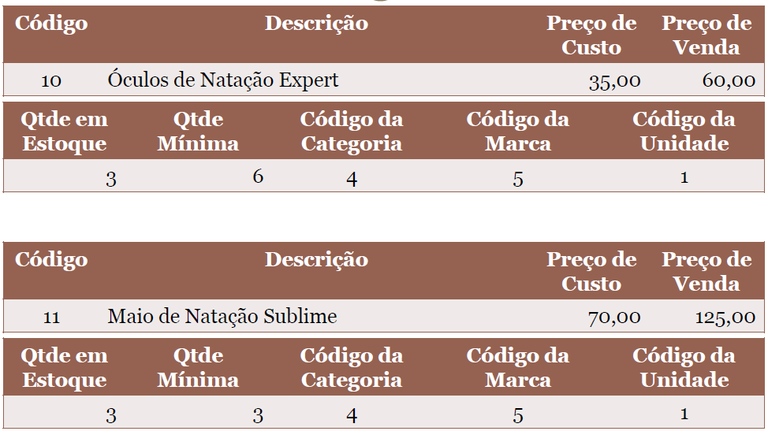
Crie as instruções SQL para inserir os dados abaixo na tabela de Produtos.

Slide 19
Exercícios – Instrução UPDATE
Crie a instrução SQL para alterar a descrição da Unidade de código igual a 3 para Kilos.
2) Crie a instrução SQL para alterar o nome da Marca de código igual a 5 para Speed.
3) Crie a instrução SQL para alterar o nome da descrição do Produto de código igual a 7 para “Camisa Lazer de Poliéster”.

Slide 20
Exercícios – Instrução UPDATE
4) Crie a instrução SQL para alterar o preço de venda do Produto de código igual a 8 para R$ 155,00.
5) Crie a instrução SQL para somar mais 6 itens no Produto de código igual a 9.
6) Crie a instrução SQL para atualizar os dados abaixo do Produto de código igual a 11.
Descrição = Maio de Natação Sublime Especial
Valor de Custo = R$ 64,00
Valor de Venda = R$ 115,00
Quantidade em Estoque = 9
Quantidade Mínima = 6

Slide 21
Exercícios – Instrução DELETE
7) Crie a instrução SQL para excluir a Unidade de código igual a 4.
8) Crie a instrução SQL para excluir o Produto de código igual a 7.

Slide 22
Exercícios – Instrução SELECT
9) Selecionar todos os registros da tabela de Marcas.
10) Selecionar todos os registros da tabela de Categorias ordenando pela descrição.
11) Selecionar todos os registros da tabela de Unidades ordenando pelo código da unidade de forma descendente.
12) Selecionar todas as descrições da tabela de Unidades ordenando pela descrição da unidade.

